Slide 1
Тема 11. Соціальні комунікації у суспільному житті
Лектор: доцент КАФЕДРИ ОРГАНІЗАЦІЇ ПІДПРИЄМНИЦТВА ТА БІРЖОВОЇ ДІЯЛЬНОСТІ
Яворська ВАЛЕНТИНА ОЛЕКСАНДРІВНА

Slide 2
ЗМІСТ
11.1. Поняття соціальної комунікації.
11.2. Функції соціальних комунікації.
11.3. Структура і види соціальних комунікацій.

Slide 3
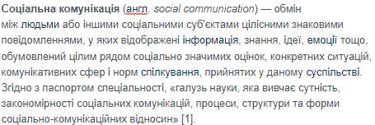

Slide 6
Інформаційна функція — є основною функцією, оскільки на організації й управлінні потоками інформації побудовані паблік рилейшнз , реклама тощо.
Соціалізуюча функція — пов'язана із соціальним вихованням членів суспільства, формуванням або зміною інтенсивності і спрямованості соціальних настанов, цінностей та ціннісних орієнтацій аудиторії, з якою здійснюється комунікація. Зокрема, соціалізуюча функція може розглядатися як така, що реалізує стратегічний РИ, на якому ґрунтується вся суспільна сфера.
Організаційно-поведінська функція — пов'язана з ініціюванням або припиненням певних дій масової аудиторії. З нею можна поєднати тактичний РИ (політична, виборча або рекламна кампанія).
Емоційно-тонізуюча функція полягає в регулюванні емоційного рівня аудиторії, стимулюванні її емоційних реакцій.
Комунікаційна функція — пов'язана з регулюванням зв'язків між різними індивідами або сегментами аудиторії, а також комунікатора з тією самою аудиторією.

Slide 7
ПСИХОЛОГІЧНІ ФУНКЦІЇ МАСОВОЇ КОМУНІКАЦІЇ
З точки зору психології виокремлюють такі функції масової комунікації [4]:
Формування масової психології — стратегічна, оскільки формує і масу (як суб'єкт соціальної дії), і масову психологію.
Інтеграційно-комунікаційна — пов'язана з формуванням загальних емоційно-психологічних настроїв аудиторії.
Інформаційна— забезпечує аудиторію певним набором інформації, створює єдину "інформаційну" систему координат для сприйняття і оцінки подій, які відбуваються в суспільстві.
Соціалізуюче-виховна — сприяє формуванню узагальнених настанов, цінностей і ціннісних орієнтацій.
Організації поведінки — стимулює напрями конкретних дій маси.

Slide 8
Отже, феномен масової комунікації можна розглядати як [4]:
1. Набір технічних механізмів (засобів масової комунікації, які доносять повідомлення до аудиторії) для впливу на психіку людей.
2. Нові змістовні компоненти психологічного впливу (коли транслюються не просто директивні повідомлення, а повідомлення, що стимулюють, "підштовхують" індивідів до певних дій).
3. Спеціально організований процес, коли зовнішньо люди (начебто) мають право на індивідуалізацію і свободу людської свідомості, а по суті — внутрішньо (психологічно) такого вибору не мають, оскільки дивляться одні й ті самі (по змісту) телепрограми, слухають одні й ті самі радіопередачі і читають одні й ті самі повідомлення в газетах з різними назвами.
У цьому контексті варто виокремити такі масово-психологічні функції засобів масової комунікації [4]:
• загальної регуляції психодинаміки суспільства;
• інтегратора масових настроїв;
• управління циркуляцією психоформуючої інформації.

Slide 9
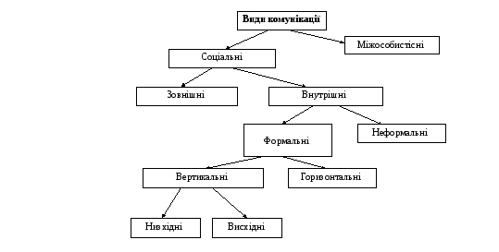

Slide 11
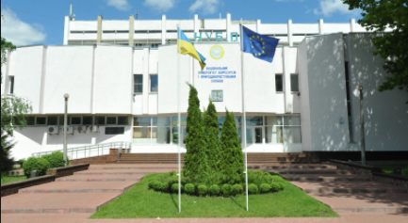
Список використаних та рекомендованих джерел
Закон України «Про вищу освіту». URL: https://zakon.rada.gov.ua/laws/show/1556-18.
Закон України «Про освіту». URL: https://zakon.rada.gov.ua/laws/show/2145-19.
Закону України «Про внесення змін до деяких законів України щодо вдосконалення освітньої діяльності у сфері вищої освіти» URL: https://zakon.rada.gov.ua/laws/show/392-20.
Інформаційний сайт НУБІП України. URL: https://nubip.edu.ua/node/12654.

